Slide 1
スルーホール部分発熱計算

Slide 2
バスエクステンダーの発熱計算①
40mm
12μm
まずバスエクステンダーの抵抗を求める。
抵抗は次式の電気抵抗率と電気抵抗の比較の式で求めることができる。
$$R=ρ∗\frac{L}{A}$$
ここで、バスエクステンダーは銅で出来ており
電気抵抗率は$ρ=1.68×{10}^{−8}[Ω・m]$
長さは$L=1.2[m]$
バスエクステンダーに流す電流は$I=0.56[A]$とする。
よって抵抗は
$$R=\left(1.68×{10}^{−8}\right)×1.2÷0.56=4.2×{10}^{−2}[Ω]$$
電流0.56A
1.2m
バスエクステンダー

Slide 3
バスエクステンダーの発熱計算②
次にバスエクステンダーで発生する熱量を求める。
熱量は次式のジュールの法則によって求めることが出来る。
$$W=I^{2}∗R$$
よって先ほど求めた抵抗と電流を用いて
$$W={0.56}^{2}×\left(4.2×{10}^{−2}\right)=1.32×{10}^{−2}[J/sec]$$
(※1[W]は、1[J]の仕事を1[s]間したときの仕事率)
よってバスエクステンダーでは１秒間に$1.32×{10}^{−2}[J]$だけ熱量を発する。

Slide 4
バスエクステンダーの発熱計算③
最後に発生した熱量でどれだけ温度が上がるか計算する。
これは次式の比熱の式より求めることが出来る。
$$Q=mCΔT$$
ここで熱量Qは、先ほど求めた$Q=1.32×{10}^{−2}[J/sec]$
質量は、銅の密度×体積より$m=5.16[g]$
銅の熱容量は、$C=0.379[J/(g・K)]$
よって$ΔT=\frac{1.32×{10}^{−2}}{5.16×0.379}=6.73×{10}^{−3}[K/sec]$
１秒間毎に0.0067℃上昇。
１分間では0.4℃上昇。

Slide 5
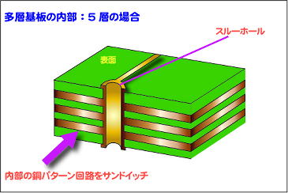
スルーホールの発熱計算①
スルーホールとは？
下図のような何層かの導通しているものを繋ぐもの。

Slide 6
スルーホールの発熱計算②
スルーホールの大きさはバスエクステンダーと比べてみると、下図のようにとても小さく、スルーホールの体積はバスエクステンダーの$約\frac{1}{40000}しかない$。
この２つに同じ大きさの電流を流すと、温度上昇がどのくらい違うのか次に求めてみる。

Slide 7
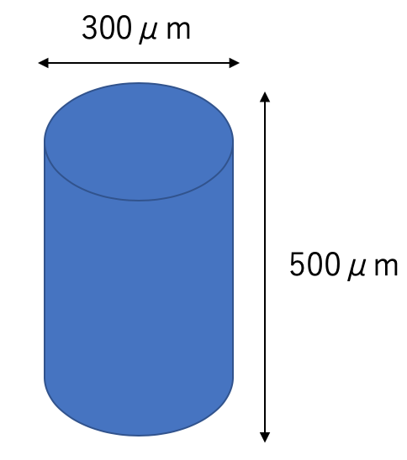
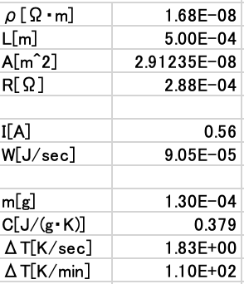
スルーホールの発熱計算③
115μm
バスエクステンダーで行なった発熱計算を同様に
スルーホールの場合で行うと下表のような計算になる。
35μm
電流0.56[A]
スルーホール
結果１秒間毎に1.83℃上昇する。
１分間では110℃上昇

Slide 8
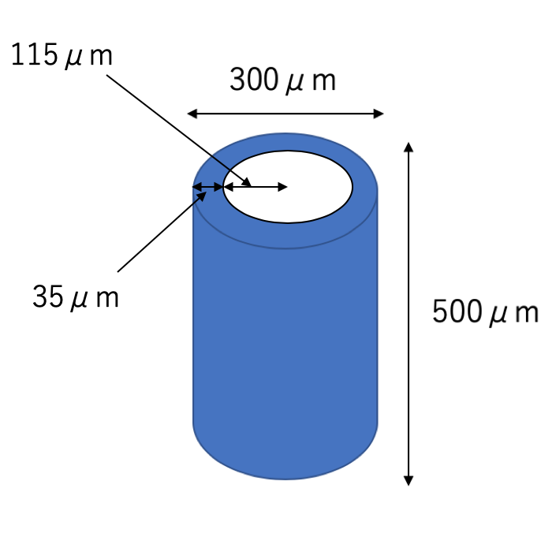
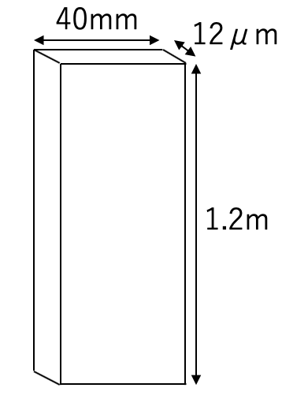
バスエクステンダーとスルーホールの 発熱量の比較
バスエクステンダーでは１秒毎に0.0067℃上昇だが、
スルーホールでは１秒毎に1.83℃上昇する。
これは体積が違うからである。
スルーホール
(体積$V=1.46×{10}^{−11}[m^{3}]$)
バスエクステンダー
(体積$V=5.76×{10}^{−7}[m^{3}]$)
１秒間毎に上昇する温度はスルーホールの方が273倍ある。
同じ大きさの電流を流すと体積の小さい方が温度上昇が大きい。

Slide 9
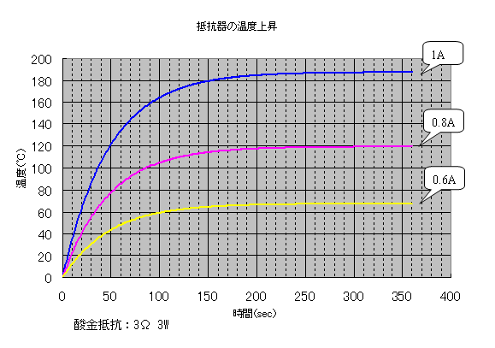
温度上昇の限界
先ほどスルーホールは１分間で １１０℃上昇すると計算で求めたが、実際にはそうはならない。下図のようにある一定の温度で温度上昇が止まる。これは空気に触れており、空気に熱が逃げていくからである。
これを計算で求めるのは大変難しいため、産技研のシュミレーターを用いて測定する。

Slide 10
スルーホールの寿命
先ほど求めたスルーホールの温度上昇の限界をもとに、冷熱サイクル試験を行い、実際にsPHENIX実験中に壊れないか検証する。
冷熱サイクル試験に使われるアイリングモデルが下式である。
$$L=AdT^{−n}$$
L:寿命 dT:温度差 n:温度差係数 A:定数
このアイリングモデルを用いて、冷熱サイクル試験を行いスルーホールの寿命を調べる。l

